Slide 1


第8章 中断
PART2
8086中断系统

Slide 2
1. 8086系统中断源和中断分类
中断源（Interrupt source）:引起中断的原因或能发出中断请求的来源称为中断源。
8086有两类中断源：
1）外部中断或硬件中断，从不可屏蔽中断引脚NMI和可屏蔽中断引脚INTR引入；
2）内部中断或软件中断，是为解决CPU运行过程中出现的一些意外事件或便于程序调试而设置的。

Slide 3
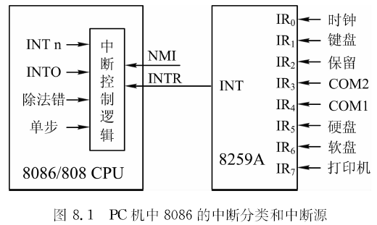
1.中断源和中断分类
IBM PC机中8086的中断分类和中断源
内部
外部

Slide 4
1. 8086中断源和中断分类
1）外部中断
不可屏蔽中断：连接到NMI，不受中断标志IF的影响。
处理较紧急的情况，如存储器或I/O校验错、掉电、
协处理器异常中断请求等，。
可屏蔽中断：连到CPU的INTR，IF=1时，才允许响应
可由8259A来管理外部多种屏蔽中断。
8259A的输入引脚IR₀~IR₇可引入8级中断：时钟、键盘、串行通信口COM1和COM2、硬盘、软盘、打印机。经芯片内部判别后，将优先级高的中断请求信号送到INT引脚，它连接CPU的INTR引起中断请求。

Slide 5
1. 8086中断源和中断分类
2）内部中断
（1）除法错中断
执行除法运算指令时，如除数为0或商超过了结果寄存器能容纳的范围，则产生除法错中断。
（2）单步中断
单步标志TF置1，指令执行完后，产生单步中断。结果是将CPU的内部寄存器和有关存储器的内容显示出来，便于跟踪程序的执行过程，实现动态排错。

Slide 6
1. 8086中断源和中断分类
修改TF标志的方法：没有直接的指令，可使用堆栈
8086没有直接使TF标志置1或清0的指令，如何使TF标志置1或清0？使TF标志置1的程序段：
PUSHF ；标志寄存器FLAGS入栈
POP AX ；AX←FLAGS内容
OR AX，0100H ；使AX（即标志寄存器）的
；D₈=1，其余位不变
PUSH AX ；AX入栈
POPF ；FLAGS寄存器←AX
用类似方法将标志寄存器与FEFFH相与，可使TF标志清0，从而禁止单步中断。

Slide 7
1. 8086中断源和中断分类
（3）溢出中断：INTO
溢出标志=1，则可由溢出中断指令INTO产生中断类型号为4的溢出中断。若OF=0，不会产生中断。
带符号数加、减指令后应安排一条INTO指令，一旦溢出就能及时向CPU提出中断请求，CPU响应中断后可进行相应的处理。
主程序： 溢出中断服务
SUB AX, BX INTOSERV:
INTO OF=1 ……
……..
IRET

Slide 8
1. 8086中断源和中断分类
（4）软件中断指令INT n
中断类型号n=0~255。它可以安排在程序的任何位置上。
如第4章讲到的DOS系统服务和BIOS服务都是以这种方式调用的。
（5）断点中断：INT 3
程序运行到断点时便产生中断，像单步中断一样，查看各寄存器和有关存储单元的内容。
断点可设在程序任何地方并可以设多个断点，设置的方法是插入一条INT 3指令。利用断点中断可以调试一段程序，比单步中断的调试速度快得多。

Slide 9
2. 中断向量表--重要！
1）中断响应和返回 【 复习下PPT PART1的内容】
CPU响应中断时，首先把CS、IP寄存器的值（断点）以及标志寄存器FLAGS的值推入堆栈保护。
然后找到中断服务程序的入口地址，转去执行相应的中断服务程序。
中断服务程序结束时，执行中断返回指令IRET返回断点，程序继续执行。
问题：8086系统如何寻找中断服务程序的入口地址？

Slide 10
2.中断向量表
2）中断向量表
什么是向量？一条有方向的线段。
中断向量怎么理解？指向中断服务程序的有向线段
中断向量 = 中断服务程序的入口地址
= 中断服务程序的第一条指令的首地址
中断向量表是什么？保存这些中断服务程序入口地址（中断向量）的表格
所以：中断向量表用来存放中断服务程序的入口地址。

Slide 11
2.中断向量表
2）中断向量表
中断服务程序的入口地址的几个思考
与CALL子程序相比，中断调用是段内调用
OR 段间调用？——当然是段间调用
所以，入口地址应该包括：段地址和有效地址
因而，1个中断向量包括4个字节
偏移地址放在低地址，段地址放在高地址
如何管理中断向量表？——用中断类型号（中断号）

Slide 12
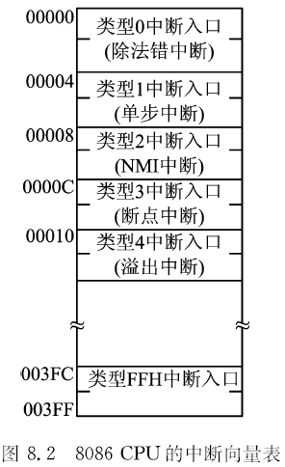
2.中断向量表【必须掌握】
8086可处理256（0~FFH）种中断
每类中断的中断向量为 4个字节，要占用 4×256 = 1K 字节
位于内存00000~003FFH的区域中
（程序和数据不能占用此区域！）
IP在上（低地址）,CS在下（高地址）
将中断类型号n乘以4就得到该类型的中断向量的地址，就能找到该中断向量。

Slide 13
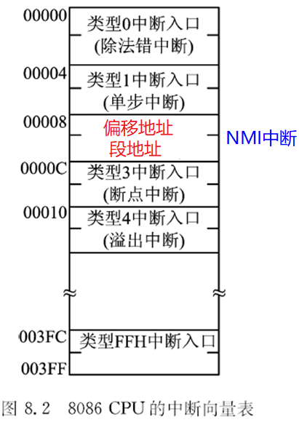
2.中断向量表
例：中断号 n = 2 的NMI中断：
2 × 4 = 8 = 00008H
其中断服务程序入口地址应该存放在00008H开始的4个字节内。
该中断向量放在00008~0000BH单元：
IP存在00008H开始的字单元
CS存在0000AH开始的字单元

Slide 14
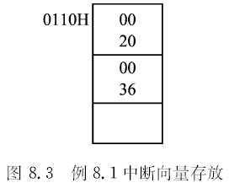
2.中断向量表
再举个例子：
【例8.1】 类型号n=44H的中断服务程序的入口地址为3600：2000H，它们在中断向量表中应如何存放？
44H×4 = 110H (44H左移2位)
从110H开始存放3600：2000H
存放顺序如右图示——>

Slide 15
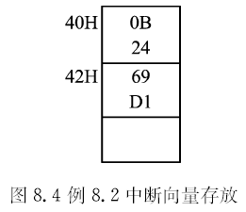
2.中断向量表
反求中断号的题：
【例8.2】若在中断向量表中保存某中断向量：（0040H）= 240BH，而（0042H）= D169H，试问该中断的中断类型号n=？该中断服务程序的起始地址是什么？
中断服务程序的入口地址从0040H单元开始存放，其类型号n=40H/4=10H（右移2位）
由图可知，中断类型号为10H的中断服务程序的入口地址=D169：240BH。

Slide 16
2.中断向量表
TIP:
中断向量表对于计算机系统非常重要，如果中断向量表被破坏，则计算机系统无法正常工作。
如何正确写入和保护中断向量表？——留待后面讲述。
思考：
比较子程序的入口地址保存位置和中断向量表
比较调用子程序过程和调用中断服务程序过程

Slide 17
3.中断优先级和中断嵌套
｛引子｝
优先级的问题：
计算机系统有多种中断；
中断又可能是随机产生的；
如果同时有多个中断源提起请求怎么办？
这就是说有中断优先级判别的问题。
嵌套的问题：
当我正在响应一个中断（执行中断服务程序中）
有另外一个更高优先级的中断提起请求怎么办？
可以执行完高优先级的中断后，再完成当前中断
——这就叫中断嵌套，和调用子程序的嵌套一个道理

Slide 18
3.中断优先级和中断嵌套
1）中断优先级
按中断源的重要性和实时性，排出响应中断的次序，这种次序称为中断优先级。
在8086中，中断优先级从高到低的次序为：
除法错、INT n、INTO ；最高级，同一行的
；有同等优先级
NMI ；次高级
INTR ；较低级（由8259A引入）
单步中断 ；最低级
低级中断可以被高级中断打断，进行中断嵌套。

Slide 19
3.中断优先级和中断嵌套
2）中断嵌套
CPU响应中断时，一般先响应优先级高的，后响应优先级低的中断请求。
如CPU正在执行中断服务程序时，有优先级较高的中断源提出请求，则将正在处理的中断暂时挂起，先为高级中断服务，服务完后再返回较低级中断，称为中断嵌套。

Slide 20
3.中断优先级和中断嵌套
8086如何实现的中断嵌套？
机器进入中断服务程序后，硬件会自动关中断(IF=0)。
只有用STI指令（IF=1）将中断打开后，才允许高级中断进入，实现中断嵌套。
中断服程序结束前，必须用EOI命令结束该级中断(EOI是8259的命令)，并用IRET指令返回到中断前的断点处去继续执行原程序。

Slide 21
3.中断优先级和中断嵌套
中断嵌套的示意图如图所示：1）开始有IR2和IR4同时请求中断，但是IR2优先级更高；2）在响应IR2的过程中，有更高级的中断IR1请求。

Slide 22
3.中断优先级和中断嵌套
图中的中断嵌套情况的执行过程：
主程序运行中，IR₂、IR₄同时提出中断请求。IR₂优先级高，先为IR₂服务。在IR₂的服务程序中，要用STI指令开中断，允许更高级中断进入。
8259A的优先级从
高到低排列的次序为IR₀~IR_{7。}

Slide 23
IR2服务时, IR1提出请求, IR2被挂起,为IR1服务。IR1结束前用EOI指令清除IR1的服务寄存器,结束IR1中断, 并用IRET指令返回IR2服务程序, 继续运行。
运行至EOI命令时结束IR2的服务，可以开始响应IR4中断。

Slide 24
IR₄结束后，由IRET指令返回IR₂服务程序，最后从IR₂返回主程序。
在中断服务程序中，如不安排开中断指令STI，则高级中断不能打断低级中断，也就不能实现中断的嵌套。

Slide 25
§8.1 8086的中断过程
8.1.2 8086系统中断的响应与处理过程

Slide 26
8.1.2 8086中断的响应与处理过程
例：可屏蔽中断的响应和处理流程。
查看中断请求：CPU都要查INTR引脚有无中断请求，若无，继续取下一条指令执行；如有则响应中断
准备工作：硬件自动完成关闭中断和保护断点操作，将下条要执行指令的CS和IP（即断点）推入堆栈；
执行中断服务：然后寻找中断服务程序的入口地址，找到后就转入相应的中断服务程序。
中断返回：恢复现场，开中断，返回断点。

Slide 27
2. 8086的中断响应与处理
8086的中断响应与处理分为三个部分：
中断查询：查看是否有中断
中断响应：形成中断类型号
中断处理和返回：保护断点，保护Flags，执行中断服务程序，恢复Flags，恢复断点

Slide 28
2、8086的中断响应与处理
1）中断查询
执行完每条指令后，CPU顺序检查：
内部中断
NMI中断
INTR中断
单步中断
如有中断，则进入中断响应过程。
中断查询的顺序也决定了他们的优先级。

Slide 29
2、8086的中断响应与处理
2）中断响应
根据中断源中断类型码n，找到中断向量的指针（n×4）。

Slide 30
2、8086的中断 响应与处理
3）中断处理过程
首先，硬件自动执行以下工作：
保护FLAG：保证主程序正确性
暂存TF标志：不允许在中断服务程序中单步运行程序，先暂存到TEMP中。
IF、TF标志清零：关中断，默认不嵌套；禁止单步执行
保护断点：把CS:IP入栈

Slide 31
3）中断处理过程
接下来，进入中断服务
把中断向量给CS:IP
如果又有NMI进入，NMI中断处理后，会清除CPU中锁存的NMI请求信号，使加在CPU上的NMI只会被CPU识别一次；
判断TEMP保存的TF标志：如果本中断是单步中断，则继续调用单步中断。
执行用户编写的中断服务程序：具体的中断工作，比如采集数据。怎么编中断服务程序？（短小精干，保护现场）

Slide 32
2、8086的中断 响应与处理
3）中断处理过程
最后，执行IRET
IRET的功能：
堆栈保存的断点地址给CS和IP
堆栈保存的FLAGS内容恢复给FR
返回到主程序断点执行

Slide 33
完整的
8086的
中断响应
与处理流程
INTA

Slide 34
8.3.2 中断向量的设置和 中断处理程序设计实例
中断向量的设置
PC机对256类中断，有些已分配了固定功能，规定了中断服务程序的入口地址。
如类型号n=0~4为专用中断，n=5为打印屏幕中断，n=08~FH分配给8259A。n=08~FH和n=70H ~ FFH 是分配给PC/AT机的。
还有一些保留给用户使用，必须在中断向量表中建立相应的中断向量。常用以下两种方法设置中断向量。

Slide 35
1）用指令直接进行设置
这种方法利用MOV指令，直接将类型为N的中断服务程序的入口地址送到中断向量表的相应单元中去。
具体做法：将中断服务程序的入口地址的偏移地址，送到4×N开始的字单元中，并将其基地址送到（4×N+2）开始的字单元中。
例8.15 设中断服务程序的入口地址名为INTR_AD，类型号为N，要求将INTR_AD的CS:IP置入0000：（4×N）开始的单元中去，试编写汇编语言程序。

Slide 36
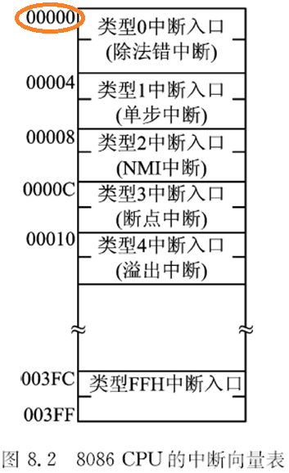
直接用MOV指令设置：
MOV AX，0
MOV ES，AX ；目的地址基址
MOV BX，N*4 ；目的地址偏移量
MOV AX，OFFSET INTR_AD
MOV ES：[BX]，AX ；置入偏移地址
MOV AX，SEG INTR_AD
MOV ES：[BX+2]，AX ；置入段基地址
┆
INTR_AD: ；中断服务程序
┆
IRET
TIP：这种方法并不安全，一般不建议采用

Slide 37
2）利用DOS功能调用设置
DOS功能调用专门提供了在中断向量表中设置和取得中断向量的手段，功能号为25H和35H。
设置中断向量（25H号功能）
入口参数 DS：DX=中断向量（中断服务程序入口地址）
AL=中断类型号N
AH=25H（DOS功能号）
执行 INT 21H 指令
结果 将AL中指定的中断类型号为N的中断向量（DS：DX）置入中断向量表中。
取得中断向量（35H号功能）
入口参数 AL=中断类型号N
AH=35H（DOS功能号）
执行 INT 21H 指令
结果 N号中断的中断向量从中断向量表中取到ES：BX中
TIP：相对安全，
建议采用

Slide 38
例8.16 利用DOS功能调用，编写设置和取得中断向量的程序段。程序段如下:
MOV AL，N ；中断类型号N
MOV AH，35H
INT 21H ；N号中断向量取到ES：BX
PUSH ES ；将原中断向量送堆栈保存
PUSH BX
PUSH DS ；保存DS
MOV AX，SEG INTR_AD
MOV DS，AX ；DS←用户新中断向量段基址
MOV DX，OFFSET INTR_AD
；DX←用户新中断向量偏移量
MOV AL，N ；新中断向量类型号
MOV AH，25H
INT 21H ；设置新中断向量

Slide 39
例8.16（续）
POP DS ；恢复DS
┆ ；用户的主程序，使用到该中断
POP DX ；恢复原中断向量
POP DS
MOV AL，N
MOV AH，25H
INT 21H
RET
INTR_AD
┆ ；用户编写的中断服务程序
IRET

Slide 40
例8.17 将例8.14中，中断类型号N=31H的中断向量1000：2000H，设置到中断向量表中。
程序如下：
MOV AX，1000H
MOV DS，AX ；DS←段基地址
MOV DX，2000H ；DX←偏移地址
MOV AL，31H ；中断类型号N
MOV AH，25H ；DOS功能号
INT 21H ；设置中断向量量
*例8.14中，中断类型号N=35H、44H、45H的中断向量也可用类似方法设置。

Slide 41
2.中断处理程序设计实例*
【例8.18 】 编写中断处理程序，要求主程序运行时，每隔10秒钟响铃一次，并在CRT上显示一行信息“The bell is ring.”，主程序运行一定时间后停止运行。
分析：任务1——显示信息——直接用DOS中断；
任务2——定时10秒——用8253定时中断；
任务3——响铃——控制扬声器（8253+8255）

Slide 42
2.中断处理程序设计实例*
【例8.18 】
预备知识：（1）PC机的定时中断
初始化为方式3，二进制计数；
初值 n = 0（2¹⁶=65536），在OUT₀输出方波，频率为
f/n=1.19318MHz/65536=18.2Hz
周期为：T = 1/f = 55ms
OUT₀中断的中断号为：1CH
原中断服务程序啥事没做，只有一条IRET指令

Slide 43
2.中断处理程序设计实例*
【例8.18 】
预备知识：（2）PC机的扬声器控制
计数器2工作于方式3；
计数初值n=533H =1331，从OUT₂输出的方波频率为
1.19318MHz/1331 = 896Hz
但GATE₂受8255A-5的PB₀控制：
当PB₀=1时允许计数，使OUT₂端输出方波。
扬声器还受8255A的PB₁的控制，PB1=1才能响

Slide 44
主程序功能
对中断进行初始化设置。
执行软件延时程序，期间会发生中断。
延时完成后恢复原来中断
退出整个程序
中断服务程序的功能
每中断一次，计数变量COUNT的值减1，中断182次后，10秒时间到，因为：55ms/次×182次=10010ms≈ 10s。COUNT的值减为0时，响铃一次，并显示“The bell is ring.”，同时将COUNT 赋值为182，开始下一次10秒定时。

Slide 45
程序流程图

Slide 46
DATA SEGMENT ；数据段
COUNT DW 1 ；10s计数器首次值置为1
MESS DB ‘The bell is ring.’，0AH，0DH，‘$’
；要显示的信息
DATA ENDS
;主程序
CODE SEGMENT
ASSUME CS:CODE，DS:DATA
START:
MOV AX，DATA ；设置数据段
MOV DS，AX
;;;;;;;;;;;;;;;;;取出原中断向量，入栈保存;;;;;;;;;;;;;;;;;;;;;;;
MOV AL，1CH ；指向1CH号中断向量
MOV AH，35H ；取1CH号中断向量
INT 21H ；ES：BX←中断向量
PUSH ES
PUSH BX ；1CH中断向量入栈保护
;;;;;;;;;;;;;;;;;;;;;;;;;;;;;;;;;;;;;;;;;;;;;;;;;;;;;;;;;;;;;;;;;;;;;;;;;;;;;;;;

Slide 47
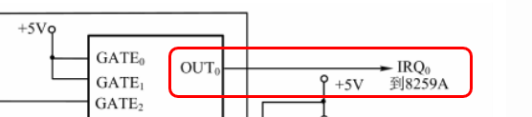
;;;;;;;;;;;;;;;;;设置新的中断向量;;;;;;;;;;;;;;;;;;;;;;;;;;;;;;;;;;
PUSH DS ；保存DS
MOV DX，OFFSET RING ；DS：DX←RING的
；基地址和偏移量
MOV AX，SEG RING
MOV DS，AX
MOV AL，1CH ；RING的中断类型号
MOV AH，25H
INT 21H ；设置RING的中断向量
POP DS ；恢复DS
;;;;;;;;;;;;;;;;;;;允许IR0中断请求，开中断;;;;;;;;;;;;;;;;;;;;;;;
IN AL，21H ；读IMR
AND AL，0FEH ；使IMR的D0位=0，
OUT 21H，AL ；以允许IR0 中断
STI ；开中断，等待定时中断

Slide 48
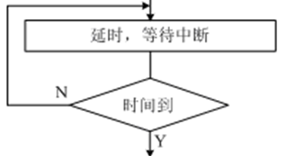
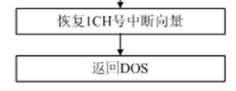
;;;;;;;;;;;;;;;;;;;软件延时，期间有中断产生;;;;;;;;;;;;;;;;;;;;;;;
MOV DI，20000 ；延时一定时间(>10s)
DELY：
MOV SI，30000
DELY1：
DEC SI
JNZ DELY1
DEC DI
JNZ DELY
;;;;;;;;;;;;;;;;;;;恢复旧的中断向量，主程序结束;;;;;;;;;;;;;;;;;;;;;;;
POP DX ；时间到，原中断向量
；弹出到DS：DX中
POP DS
MOV AL，1CH ；中断类型号
MOV AH，25H ；恢复原中断向量
INT 21H
MOV AX，4C00H ；返回DOS
INT 21H ；主程序结束

Slide 49
先想一想，多少时间进一次该中断服务程序？
；中断服务程序RING
RING PROC
;;;;;;;;;;;;;;;;;;现场保护，开中断;;;;;;;;;
PUSH DS ；保护现场
PUSH AX
PUSH CX
PUSH DX
MOV AX，DATA ；设置数据段
MOV DS，AX
STI ；开中断，允许中断嵌套
;;;;;;;;;;;;;;;;;;10s定时判断;;;;;;;;;;;;;;;;;;
DEC COUNT ；10s计数器COUNT（初始值=1）
JNZ EXIT ；非0，10s时间未到，则退出
;;;;;;;;;;;;;;;;;;定时时间到，显示信息;;;;;
MOV DX，OFFSET MESS
；是0，10s到，显示提示信息
MOV AH，09H
INT 21H

Slide 50
;;;;;;;;;;;;;;;;;;控制扬声器;;;;;;;;;;;;;;;;;;
MOV DX，100 ；扬声器通断100次
IN AL，61H ； 8255A的PB端口地址
AND AL，0FCH ；使8255A的PB₁PB₀=00
SOUND:
XOR AL，02H ；61H口的D₁位，PB₁取反
OUT 61H，AL ；由1→0，由0→1
MOV CX，140H ；延时使方波有一定宽度
WAIT1:
LOOP WAIT1
DEC DX ；通断100次了吗？
JNE SOUND ；没有，继续发声
;;;;;;;;;;;;;;;;;;重置10s定时器COUNT;;;;;;;;;;;;;;;;;;
MOV COUNT，182 ；重置COUNT←182
;;;;;;;;;;;;;;;用8259的EOI命令结束中断;;;;;;;;;;;;;;;
EXIT：
MOV AL，20H ；用EOI命令结束中断
OUT 20H，AL

Slide 51
;;;;;;;;;;;;;;;;;;现场保护;;;;;;;;;;;;;;;;;;
POP DX ；恢复现场
POP CX
POP AX
POP DS
;;;;;;;;;;;;;;;;;;退出中断服务;;;;;;;;;;;;;;;;;;
IRET ；返回主程序，等待下次中断
RING ENDP ；中断服务程序结束
CODE ENDS ；代码段结束
END START ；程序将从START执行

Slide 52
思考题：
如果要求响铃10次结束程序，程序怎么改？
5分钟思考时间，给出解决方案。

Slide 53
参考：绿色代码部分
定义一个变量，初始化值为10，判断已经响铃10次后退出主循环的延时等待。
DATA SEGMENT ；数据段
COUNT DW 1 ；10s计数器首次值置为1
count0 DB 10
MESS DB ‘The bell is ring.’，0AH，0DH，‘$’
；要显示的信息
DATA ENDS
;主程序
CODE SEGMENT
ASSUME CS:CODE，DS:DATA
START:
MOV AX，DATA ；设置数据段
MOV DS，AX
;;;;;;;;;;;;;;;;;取出原中断向量，入栈保存;;;;;;;;;;;;;;;;;;;;;;;
MOV AL，1CH ；指向1CH号中断向量
MOV AH，35H ；取1CH号中断向量
INT 21H ；ES：BX←中断向量
PUSH ES
PUSH BX ；1CH中断向量入栈保护
;;;;;;;;;;;;;;;;;;;;;;;;;;;;;;;;;;;;;;;;;;;;;;;;;;;;;;;;;;;;;;;;;;;;;;;;;;;;;;;;

Slide 54
;;;;;;;;;;;;;;;;;设置新的中断向量;;;;;;;;;;;;;;;;;;;;;;;;;;;;;;;;;;
PUSH DS ；保存DS
MOV DX，OFFSET RING ；DS：DX←RING的
；基地址和偏移量
MOV AX，SEG RING
MOV DS，AX
MOV AL，1CH ；RING的中断类型号
MOV AH，25H
INT 21H ；设置RING的中断向量
POP DS ；恢复DS
;;;;;;;;;;;;;;;;;;;允许IR0中断请求，开中断;;;;;;;;;;;;;;;;;;;;;;;
IN AL，21H ；读IMR
AND AL，0FEH ；使IMR的D0位=0，
OUT 21H，AL ；以允许IR0 中断
STI ；开中断，等待定时中断

Slide 55
;;;;;;;;;;;;;;;;;;;软件延时，期间有中断产生;;;;;;;;;;;;;;;;;;;;;;;
MOV DI，20000 ；延时一定时间(>10s)
DELY：
MOV SI，30000
DELY1：
DEC SI
JNZ DELY1
DEC DI
JNZ DELY
WAIT0: cmp count0,0 ；如果最后一次响铃还没有完成
JNZ WAIT0
;;;;;;;;;;;;;;;;;;;恢复旧的中断向量，主程序结束;;;;;;;;;;;;;;;;;;;;;;;
POP DX ；时间到，原中断向量
；弹出到DS：DX中
POP DS
MOV AL，1CH ；中断类型号
MOV AH，25H ；恢复原中断向量
INT 21H
MOV AX，4C00H ；返回DOS
INT 21H ；主程序结束

Slide 56
先想一想，多少时间进一次这个中断服务程序？
；中断服务程序RING
RING PROC NEAR
;;;;;;;;;;;;;;;;;;现场保护，开中断;;;;;;;;;
PUSH DS ；保护现场
PUSH AX
PUSH CX
PUSH DX
MOV AX，DATA ；设置数据段
MOV DS，AX
STI ；开中断，允许中断嵌套
;;;;;;;;;;;;;;;;;;10s定时判断;;;;;;;;;;;;;;;;;;
DEC COUNT ；10s计数器COUNT（初始值=1）
JNZ EXIT ；非0，10s时间未到，则退出
;;;;;;;;;;;;;;;;;;定时时间到，显示信息;;;;;
dec count0
MOV DX，OFFSET MESS
；是0，10s到，显示提示信息
MOV AH，09H
INT 21H

Slide 57
;;;;;;;;;;;;;;;;;;控制扬声器;;;;;;;;;;;;;;;;;;
MOV DX，100 ；扬声器通断100次
IN AL，61H ； 8255A的PB端口地址
AND AL，0FCH ；使8255A的PB₁PB₀=00
SOUND:
XOR AL，02H ；61H口的D₁位，PB₁取反
OUT 61H，AL ；由1→0，由0→1
MOV CX，140H ；延时使方波有一定宽度
WAIT1:
LOOP WAIT1
DEC DX ；通断100次了吗？
JNE SOUND ；没有，继续发声
;;;;;;;;;;;;;;;;;;重置10s定时器COUNT;;;;;;;;;;;;;;;;;;
MOV COUNT，182 ；重置COUNT←182
;;;;;;;;;;;;;;;用8259的EOI命令结束中断;;;;;;;;;;;;;;;
EXIT：
MOV AL，20H ；用EOI命令结束中断
OUT 20H，AL

Slide 58
;;;;;;;;;;;;;;;;;;现场保护;;;;;;;;;;;;;;;;;;
POP DX ；恢复现场
POP CX
POP AX
POP DS
;;;;;;;;;;;;;;;;;;退出中断服务;;;;;;;;;;;;;;;;;;
IRET ；返回主程序，等待下次中断
RING ENDP ；中断服务程序结束
CODE ENDS ；代码段结束
END START ；程序将从START执行

Slide 59
几点总结
中断请求是随机发生的；
中断服务是可以嵌套的；
中断系统需要软件和硬件的支持；
*只会编查询式程序的程序员是低级程序员。

